Slide 1
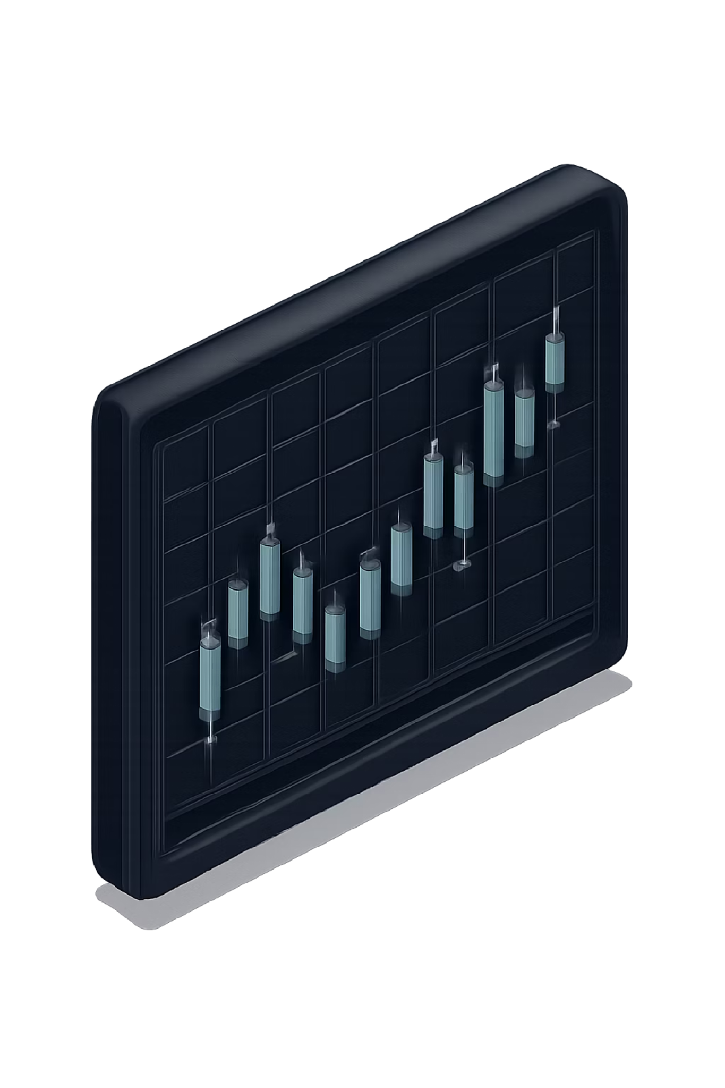
Visualização de Dados
com Matplotlib
Como transformar dados brutos de mercado
em insights visuais poderosos
usando Python, Matplotlib e a API da Binance.
PYTHON
MATPLOTLIB
BINANCE
DADOS FINANCEIROS

Slide 2

Tarsis Lima (@tarsislimadev)
Entusiasta de dados e desenvolvedor apaixonado
Experiência em Java e Node.js
Aprendendo Python, finanças e visualização de dados
Interesse em mercado financeiro e trading algorítmico
https://x.com/tarsislimadev
https://github.com/tarsislimadev
https://www.linkedin.com/in/tarsislimadev/

Slide 3
O Desafio: De Dados Brutos a Insights
O mercado financeiro gera volumes massivos de dados a cada segundo — preços, volumes, ordens e indicadores se acumulam em fluxos contínuos que são impossíveis de interpretar no formato numérico bruto. Números isolados, sem contexto visual, tornam a tomada de decisão lenta e propensa a erros.
Volume Massivo
Complexidade Numérica
Matplotlib como Solução
A Binance processa milhões de transações por dia, gerando um fluxo contínuo de dados que exige ferramentas adequadas para interpretação.
Tabelas com milhares de linhas de preços e volumes são pouco intuitivas — o cérebro humano processa padrões visuais com muito mais eficiência.
A biblioteca transforma essa complexidade em clareza, permitindo criar gráficos que revelam tendências, padrões e anomalias em segundos.

Slide 4

O que é Matplotlib?
Definição
Principais Características
Matplotlib é a biblioteca de visualização de dados mais consolidada do ecossistema Python. Criada em 2003 por John Hunter, tornou-se o padrão da indústria para geração de gráficos em ciência de dados, engenharia e finanças.
É mantida ativamente pela comunidade open-source e serve como base para bibliotecas mais modernas como Seaborn e Plotly.
Gráficos Estáticos: Geração de imagens em alta resolução para relatórios e publicações.
Animações: Atualização dinâmica de gráficos em tempo real, ideal para dashboards ao vivo.
Estrutura Fig/Axes: Controle granular sobre cada elemento visual — cores, fontes, escalas e layouts.
Multiplataforma: Funciona em Jupyter, scripts .py, interfaces Tkinter e servidores web.

Slide 5
Exemplo Prático: Plotando Séries Temporais
O fluxo básico de trabalho com Matplotlib segue quatro passos essenciais. Veja como criar seu primeiro gráfico de série temporal:
Código Base
Entendendo Cada Etapa
import matplotlib.pyplot as plt
import numpy as np
# Dados de exemplo
dias = np.arange(1, 11)
precos = [100, 102, 98, 105, 107, 103, 110, 112, 108, 115]
# Criar figura e eixos
fig, ax = plt.subplots(figsize=(10, 6))
# Plotar série temporal
ax.plot(dias, precos, marker='o', linewidth=2)
# Customizar
ax.set_title('Evolução de Preço')
ax.set_xlabel('Dia')
ax.set_ylabel('Preço (USD)')
ax.grid(True, alpha=0.3)
plt.show()
01
Importação
import matplotlib.pyplot as plt — importa o módulo principal com o alias padrão da comunidade.
02
Configuração
fig, ax = plt.subplots() — cria a figura e os eixos simultaneamente, pronto para plotar.
03
Plotagem
ax.plot(x, y) — desenha a linha conectando os pontos. Aceita marcadores, cores e estilos.
04
Exibição
plt.show() — renderiza e exibe a janela com o gráfico finalizado.

Slide 6


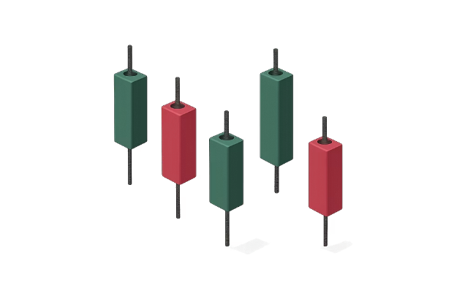
Integração: Conectando com a Binance
Para visualizar dados reais do mercado de criptomoedas, o projeto se conecta à Binance usando dois protocolos complementares que garantem tanto o contexto histórico quanto a atualização em tempo real.
REST API — Histórico Inicial
WebSocket — Dados em Tempo Real
Dados Kline (Candlestick)
A API REST da Binance fornece dados de velas (kline) históricos. O projeto faz uma requisição inicial para capturar o passado recente — os últimos 500 (quinhentos) candles — criando o contexto necessário antes de iniciar a visualização ao vivo.
Cada candle contém: preço de abertura, máxima, mínima, fechamento, e volume. Esses cinco valores são a base para construir gráficos de velas japonesas, indicadores técnicos e análises de tendência.
Após carregar o histórico, o projeto se conecta ao stream WebSocket da Binance. Esse canal mantém uma conexão persistente que empurra novos candles segundo a segundo, sem necessidade de web polling, garantindo latência mínima.

Slide 7
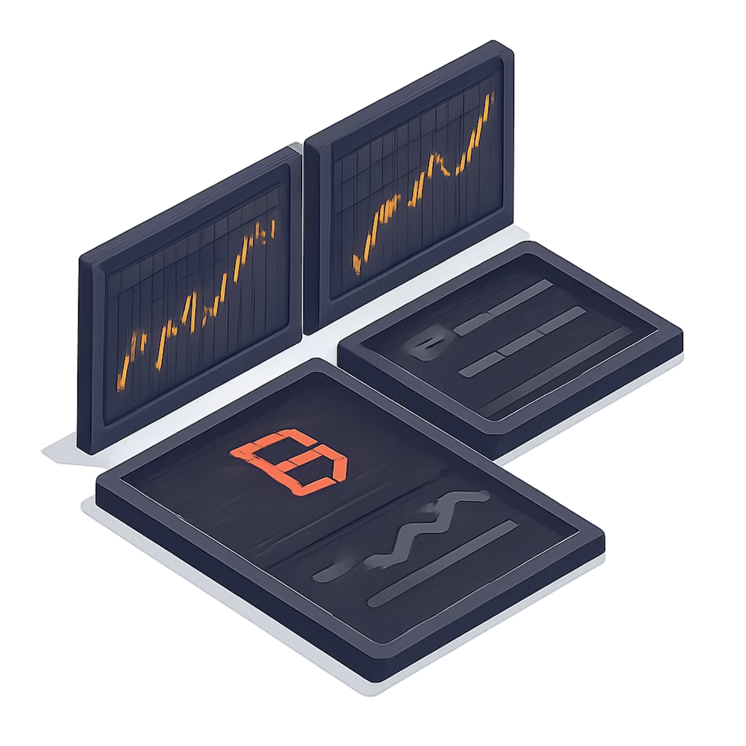
Visualização Dinâmica em Ação
Como Funciona o Live Plot
O core do projeto é o loop de atualização dinâmica. A cada novo candle recebido via WebSocket, o Matplotlib redesenha o gráfico sem fechar a janela, criando a sensação de um terminal de trading profissional.
Atualização Contínua
O gráfico é redesenhado com plt.pause() ou FuncAnimation, mantendo a janela responsiva enquanto novos dados chegam.
Múltiplos Eixos
Preço e volume são plotados em eixos Y separados (secundário), permitindo comparar as duas dimensões sem distorção de escala.
Estilo de Candles
Candles de alta em verde e de baixa em vermelho — convenção universal do mercado financeiro, facilmente customizável no Matplotlib.

Slide 8

Por que Matplotlib?
Flexibilidade Total
Controle absoluto sobre cada pixel do gráfico — de fontes a grades, de cores a anotações. Ideal para gráficos de qualidade de publicação acadêmica ou relatórios profissionais.
Suporte Nativo ao Jupyter
Integração perfeita com Jupyter Notebooks e JupyterLab, permitindo visualização inline durante a exploração de dados e análise interativa.
Ecossistema Rico
Compatível com Python NumPy, Pandas, Scikit-learn e outras ferramentas de análise. Funciona como base para Seaborn, Plotly e bibliotecas de alto nível.
Comunidade Ativa
Documentação extensa, milhares de exemplos no Stack Overflow e uma comunidade global que mantém a biblioteca atualizada e segura.

Slide 9


Dicas para uma Visualização Eficaz
Um gráfico bem construído comunica mais em segundos do que uma tabela em minutos. Aplique estas boas práticas para elevar a qualidade das suas visualizações financeiras.
Histogramas para Volatilidade
💡 Dica Pro: Use ax.set_facecolor('#1B1B27') para criar gráficos com tema escuro, reduzindo o cansaço visual em sessões longas de análise. Combine com cores neon para os candles para um visual profissional.
Use ax.hist() para visualizar a distribuição de retornos ou variações de preço. Histogramas revelam padrões de volatilidade que gráficos de linha escondem.
Figsize Proporcionado
📊 Exportação: Salve seus gráficos com plt.savefig('grafico.png', dpi=300) para obter imagens em alta resolução prontas para apresentações e relatórios.
Defina figsize=(12, 6) ou proporções similares para garantir que o gráfico seja legível em diferentes telas e ao ser exportado como imagem.
Lembre-se: o protagonista é o dado, não a decoração.
Design Limpo
Remova elementos desnecessários: grades excessivas, legendas redundantes e cores conflitantes.

Slide 10

Próximos Passos: Transforme Dados em Estratégia
Você já tem as bases para criar visualizações profissionais. O caminho a seguir é construir sua própria ferramenta de análise de mercado.
Explore a Documentação
1
Acesse matplotlib.org e explore a galeria de exemplos. Cada gráfico da galeria vem com código fonte completo para estudo e adaptação.
2
Implemente Indicadores
Adicione médias móveis, RSI, MACD e Bandas de Bollinger sobre os candles. Use ax.twinx() para sobrepor indicadores em escalas diferentes.
Crie seu Dashboard
3
Combine múltiplos gráficos em uma única figura com plt.subplots(nrows, ncols) para criar um painel completo de análise multi-ativo.
4
Compartilhe e Contribua
Publique seu projeto no GitHub, contribua com a comunidade e transforme sua análise de mercado em uma história visual clara e impactante.
🚀 Comece hoje: Clone o repositório tarsislimadev/fatec-lp2-matplotlib no GitHub, execute o exemplo e comece a modificar os parâmetros para entender cada componente na prática.

